Slide 1

그룹웨어 Project
KICGW

Slide 2

프로젝트 정의
목표 및 기대효과
메뉴 구조도
스토리보드
프로젝트 상세
플랫폼
프로그램 설명
필요 기술
프로젝트 일정
팀 구성
목차
6.ERD, DFD

Slide 3
프로젝트 정의
회사 내 그룹웨어
시스템
중소기업
KICGW
정의
타겟
팀

Slide 4
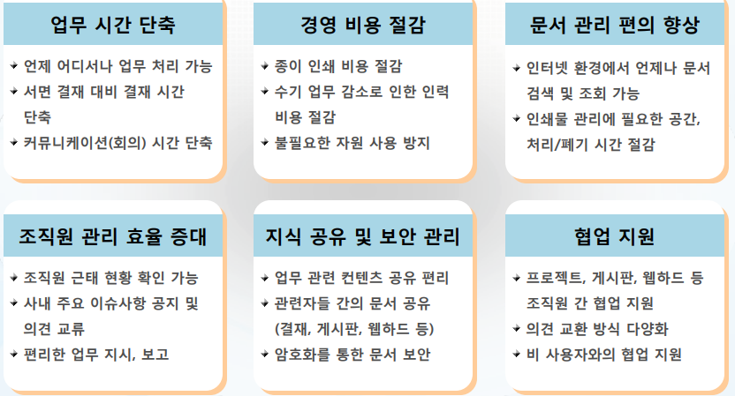
목표 및 기대효과

Slide 5
메뉴 구조도 (클라이언트)
login
회원가입
ID/PW찾기
Main
채팅
My page
주소록
게시판
전자결재
프로젝트
캘린더
근태 관리
회사전체
공지사항
근태이의
프로젝트 생성
부서별일정
정보 수정
부서별
부서별
연차 신청
진행중 프로젝트
전체일정
나의일정
내 주소록
업무협조 신청
완료된 프로젝트
결재목록

Slide 6
메뉴 구조도 (관리자)
login
회원가입
ID/PW찾기
Main
login
근태관리
직원정보
게시판
전자결재
캘린더
근태 수정
직원 관리
회사공지
결재확인
회사 주요일정

Slide 7
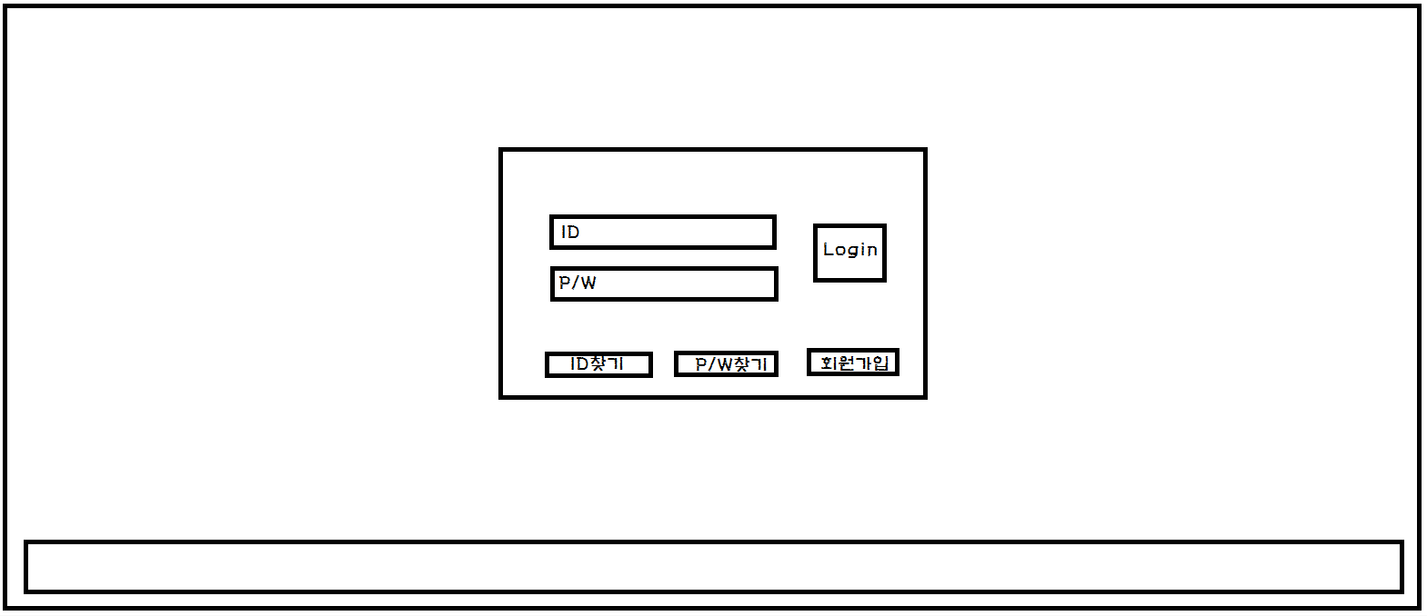
화면 구성(Login)
제목 | login | 작성자 | KIWGW
화면 ID | gw_login | 작성일 | 2019.09.05
Ver NO. | 1.0 | 위치
그룹웨어 로그인 화면.

Slide 8
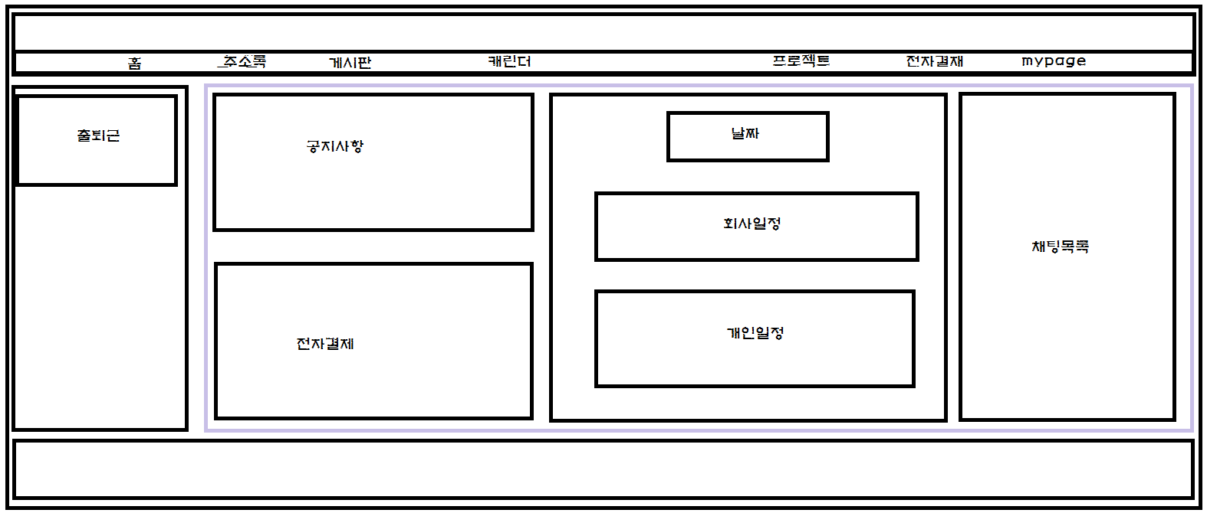
화면 구성 (클라이언트 Main)
제목 | main | 작성자 | KIWGW
화면 ID | gw_main | 작성일 | 2019.09.05
Ver NO. | 1.0 | 위치
그룹웨어 메인화면, 메뉴바, 출퇴근 체크, 최신 공지사항, 최신 전자결제, To Do, 채팅 으로 구성.

Slide 9
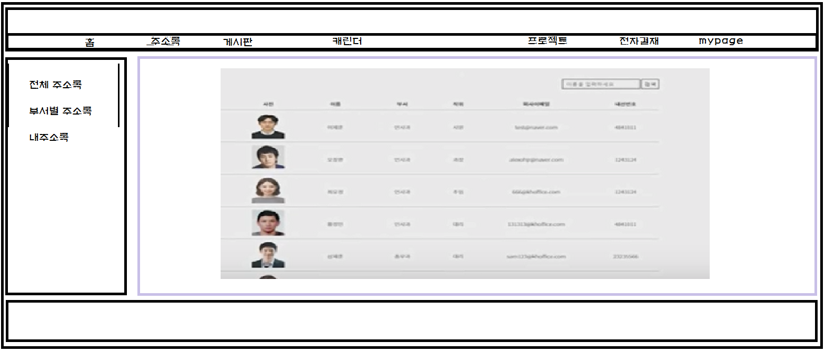
화면 구성(클라이언트 주소록)
제목 | address | 작성자 | KIWGW
화면 ID | gw_address | 작성일 | 2019.09.05
Ver NO. | 1.0 | 위치
전체 주소록, 부서별 주소록, 내 주소록(즐겨찾기형식) 으로 회사 임직원 정보 확인 가능.

Slide 10
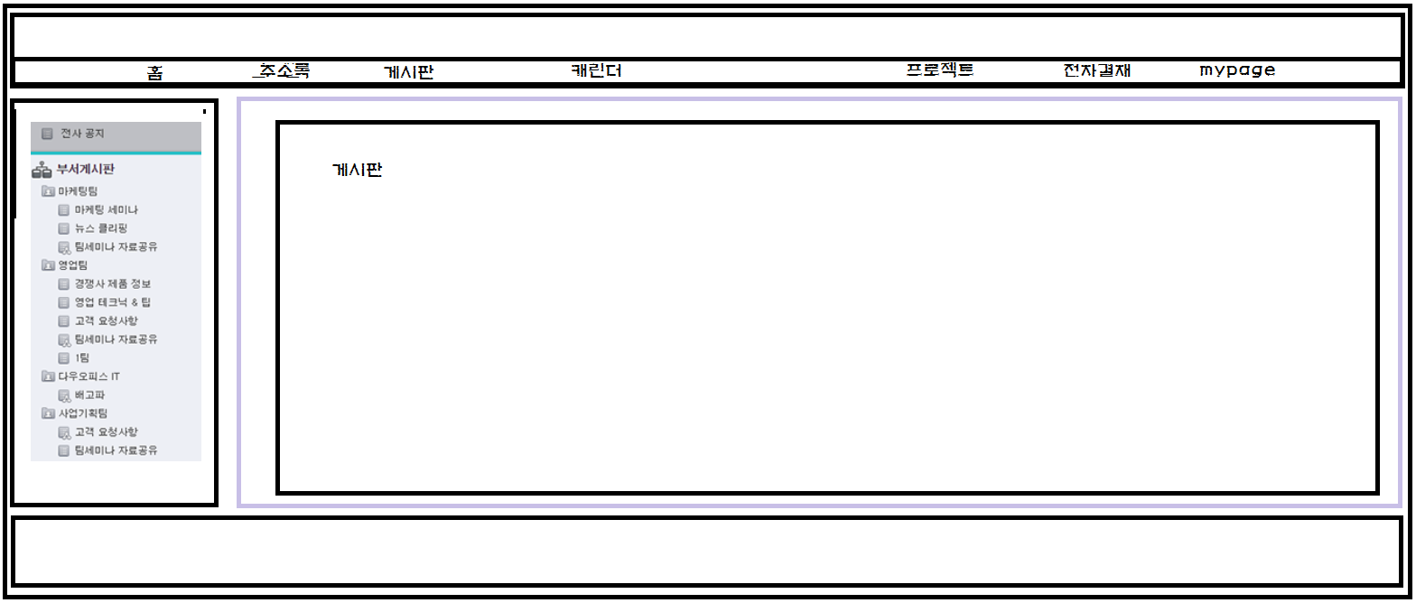
화면 구성(클라이언트 게시판)
제목 | board | 작성자 | KIWGW
화면 ID | gw_board | 작성일 | 2019.09.05
Ver NO. | 1.0 | 위치
전체공지사항 및 부서별 공지, 게시글 확인 가능.

Slide 11
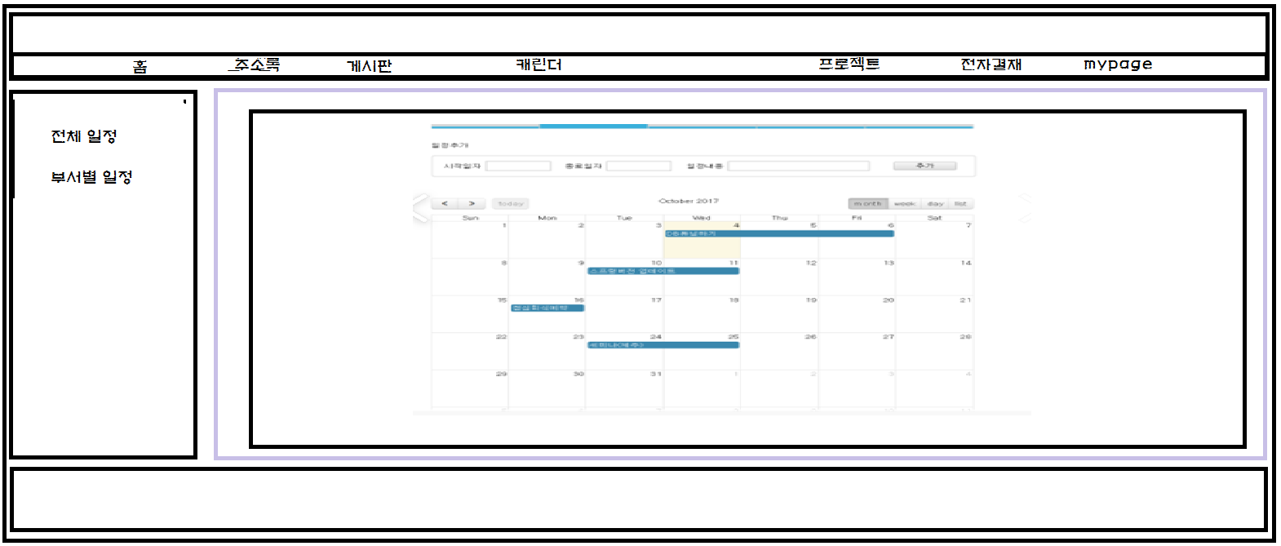
화면 구성 (클라이언트 캘린더)
제목 | cal | 작성자 | KIWGW
화면 ID | gw_cal | 작성일 | 2019.09.05
Ver NO. | 1.0 | 위치
전체 회사 일정, 부서별 일정 확인 가능.

Slide 12
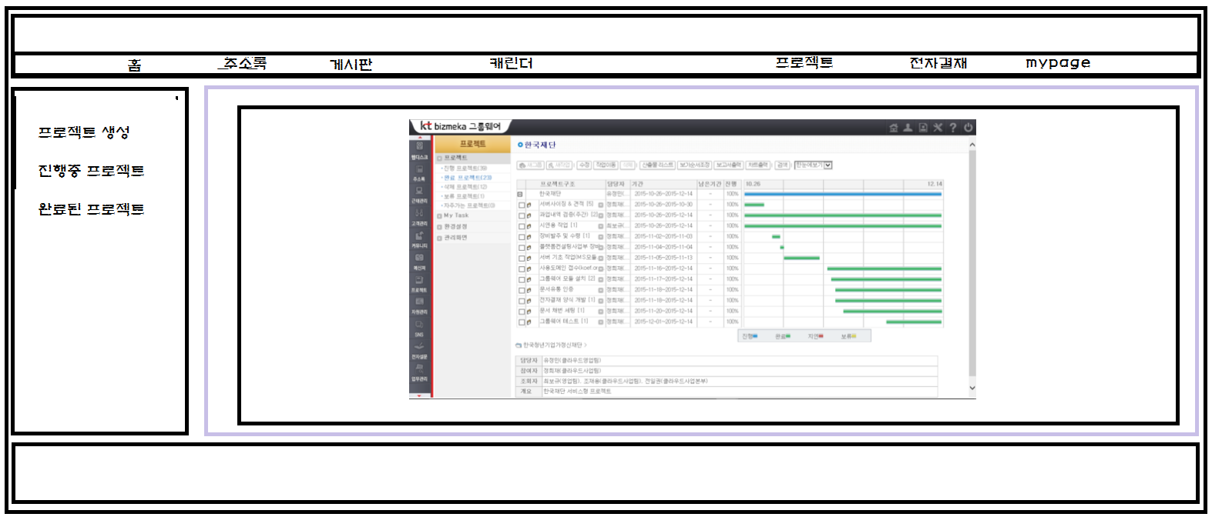
화면 구성 (클라이언트 프로젝트)
제목 | pro | 작성자 | KIWGW
화면 ID | gw_pro | 작성일 | 2019.09.05
Ver NO. | 1.0 | 위치
진행할 프로젝트 생성(계획) , 진행중인 프로젝트 확인, 완료된 프로젝트 확인, 현재 진행률 확인

Slide 13
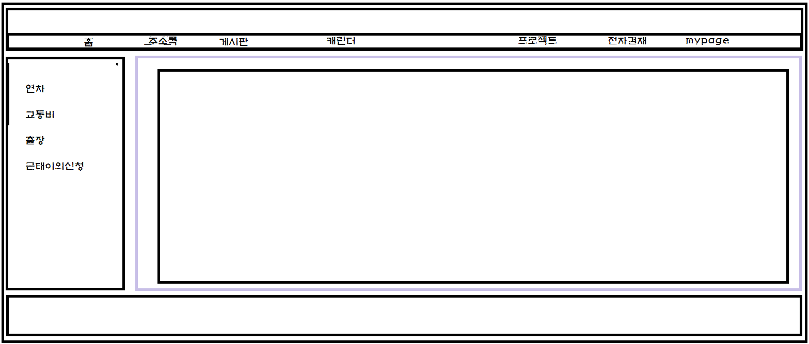
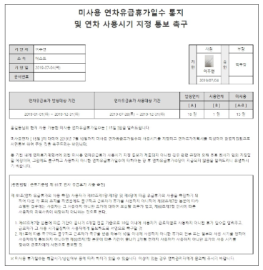
화면 구성(클라이언트 전자결재)
제목 | auth | 작성자 | KIWGW
화면 ID | gw_auth | 작성일 | 2019.09.05
Ver NO. | 1.0 | 위치
사내 결재 라인으로 결재서 기안 및 확인

Slide 14
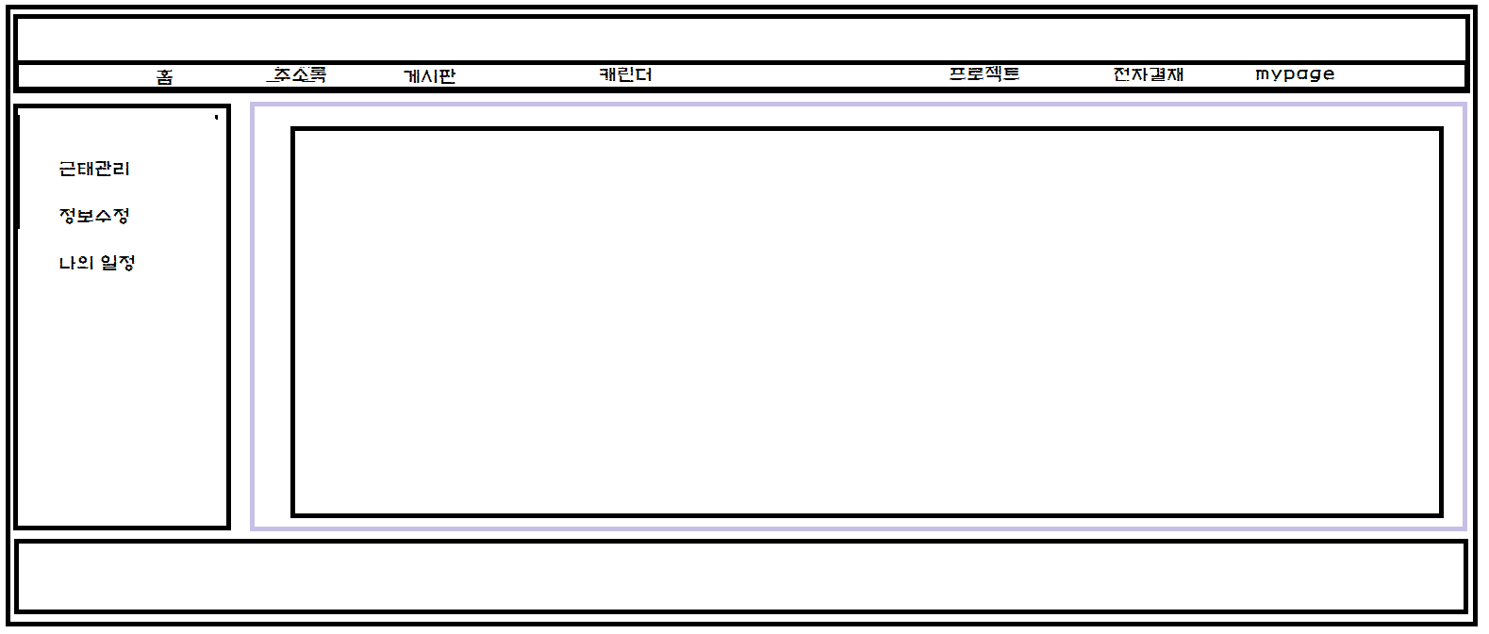
화면 구성(클라이언트 mypage)
제목 | mypage | 작성자 | KIWGW
화면 ID | gw_mypage | 작성일 | 2019.09.05
Ver NO. | 1.0 | 위치
내정보 수정, 내 근태 상태 확인, 나의 일정관리

Slide 15

화면 구성 (관리자 main)
제목 | manager_main | 작성자 | KIWGW
화면 ID | manager_main | 작성일 | 2019.09.05
Ver NO. | 1.0 | 위치
관리자 main 화면.
직원정보 게시판 캘린더 전자결재 근태관리
시계
신규 권한 관리
회사 전체 일정
권한 요청 관리

Slide 16
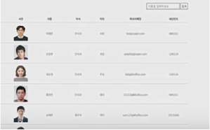
화면 구성 (관리자 직원정보)
제목 | manager_address | 작성자 | KIWGW
화면 ID | manager_address | 작성일 | 2019.09.05
Ver NO. | 1.0 | 위치
관리자가 직원관리(권한 관련) 할 수 있는 화면
직원정보 게시판 캘린더 전자결재 근태관리
시계
신규 권한 관리
회사 전체 일정
직원 관리
권한 요청 관리

Slide 17
화면 구성 (관리자 게시판)
제목 | manager_board | 작성자 | KIWGW
화면 ID | manager_board | 작성일 | 2019.09.05
Ver NO. | 1.0 | 위치
회사 전체 공지 올릴 수 있는 게시판.
직원정보 게시판 캘린더 전자결재 근태관리
시계
신규 권한 관리
회사 전체 일정
회사공지
권한 요청 관리

Slide 18
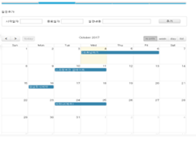
화면 구성 (관리자 캘린더)
제목 | manager_cal | 작성자 | KIWGW
화면 ID | manager_cal | 작성일 | 2019.09.05
Ver NO. | 1.0 | 위치
관리자용 회사 일정 화면
직원정보 게시판 캘린더 전자결재 근태관리
시계
신규 권한 관리
회사 전체 일정
회사일정
권한 요청 관리

Slide 19
화면 구성 (관리자 전자결재)
제목 | manager_auth | 작성자 | KIWGW
화면 ID | manager_auth | 작성일 | 2019.09.05
Ver NO. | 1.0 | 위치
관리자에게 요청 된 결재 확인 화면.
직원정보 게시판 캘린더 전자결재 근태관리
시계
신규 권한 관리
회사 전체 일정
결재 확인
권한 요청 관리

Slide 20
화면 구성 (관리자 근태관리)
제목 | manager_wt | 작성자 | KIWGW
화면 ID | manager_wt | 작성일 | 2019.09.05
Ver NO. | 1.0 | 위치
사용자 근태 관련 수정 화면.
직원정보 게시판 캘린더 전자결재 근태관리
시계
신규 권한 관리
회사 전체 일정
근태 수정
권한 요청 관리

Slide 21
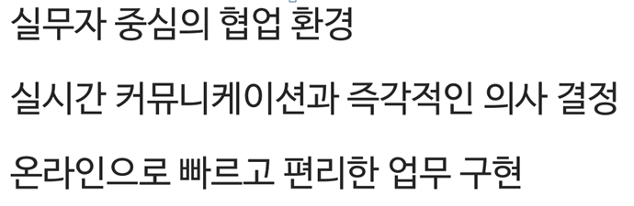
프로그램 설명
그룹웨어

Slide 22
플랫폼
OS | 개발 언어
Window7 64bit | JSP, HTML5, CSS3, JavaScript, Ajax, jquery, jqueryUI , FrameWork
Linux CentOS | Apache Tomcat 9

Slide 23
필요 기술
Web socket
Ajax
Database : mariaDB
Spring MVC
Jquery
JSP
HTML5
CSS3
JavaScript
Jquery UI

Slide 24
Project 일정
month | 9월 |  |  |  |  |  |  |  |  |  |  |  |  |  |  |  |  |  |  |  |  |  |  |  |  |  |  | 10월
day | 4 | 5 | 6 | 7 | 8 | 9 | 10 | 11 | 12 | 13 | 14 | 15 | 16 | 17 | 18 | 19 | 20 | 21 | 22 | 23 | 24 | 25 | 26 | 27 | 28 | 29 | 30 | 1 | 2 | 3 | 4 | 5 | 6 | 7 | 8 | 9 | 10
기본 기획서
UI 구성
상세 기획서
컨텐츠 수집
DB 구성
Main /login코딩
게시판 /전자결재코딩
채팅 코딩
캘린더 / MP코딩
Test
수정
최종 보고서

Slide 25
팀 구성
KICGW
마승호
최원구
한기민
홍창모

Slide 26
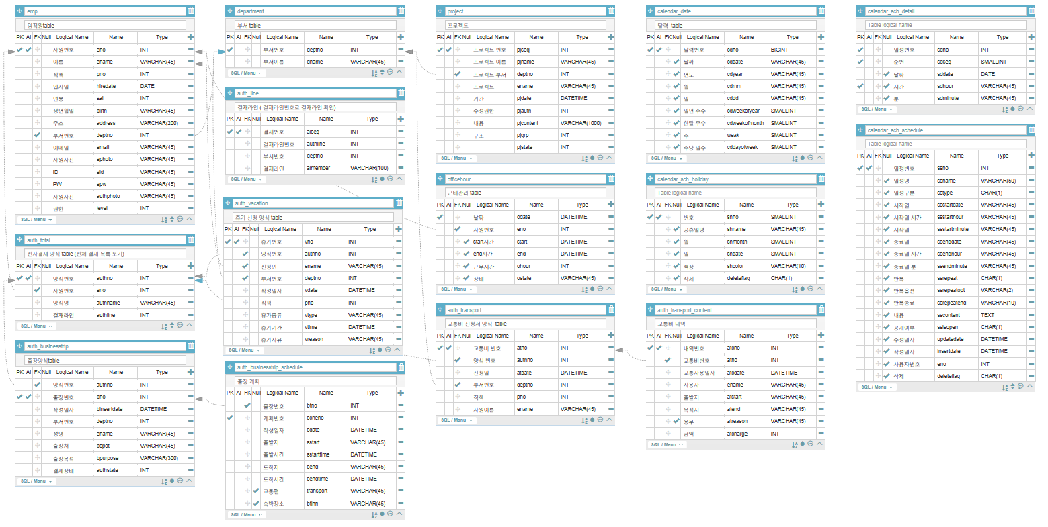
ERD

Slide 27
ERD
제목 | 임직원 table | 작성자 | KIWGW
테이블 명 | emp | 작성일 | 2019.09.10
Ver NO. | 1.0 | 위치
CREATE TABLE emp ( `eno` INT NOT NULL AUTO_INCREMENT COMMENT '사원번호', `ename` VARCHAR(45) NOT NULL COMMENT '이름', `pno` INT NOT NULL COMMENT '직책', `hiredate` DATE NOT NULL COMMENT '입사일', `sal` INT NOT NULL COMMENT '연봉', `birth` VARCHAR(45) NOT NULL COMMENT '생년월일', `address` VARCHAR(200) NOT NULL, `deptno` INT NOT NULL COMMENT '부서번호', `email` VARCHAR(45) NOT NULL COMMENT '이메일', `ephoto` VARCHAR(45) NOT NULL COMMENT '사원사진', `eid` VARCHAR(45) NOT NULL COMMENT 'ID', `epw` VARCHAR(45) NOT NULL COMMENT 'PW', `authphoto` VARCHAR(45) NOT NULL COMMENT '사원사진', `level` INT NOT NULL, PRIMARY KEY (eno) ); ALTER TABLE emp COMMENT '임직원table'; ALTER TABLE emp ADD CONSTRAINT FK_emp_deptno_department_deptno FOREIGN KEY (deptno) REFERENCES department (deptno) ON DELETE RESTRICT ON UPDATE RESTRICT;
임직원 정보 table / eno primarykey Level(권한) 칼럼을 주어 그룹웨어 시스템 적용.

Slide 28
ERD
제목 | 부서 table | 작성자 | KIWGW
테이블 명 | department | 작성일 | 2019.09.10
Ver NO. | 1.0 | 위치
CREATE TABLE department ( `deptno` INT NOT NULL COMMENT '부서번호', `dname` VARCHAR(45) NOT NULL COMMENT '부서이름', PRIMARY KEY (deptno) ); ALTER TABLE department COMMENT '부서 table';
부서 정보 table

Slide 29
ERD
제목 | 프로젝트 table | 작성자 | KIWGW
테이블 명 | project | 작성일 | 2019.09.10
Ver NO. | 1.0 | 위치
CREATE TABLE project ( `pjseq` INT NOT NULL AUTO_INCREMENT COMMENT '프로젝트 번호', `pjname` VARCHAR(45) NOT NULL COMMENT '프로젝트 이름', `deptno` INT NOT NULL COMMENT '프로젝트 부서', `ename` VARCHAR(45) NOT NULL COMMENT '프로젝트', `pjdate` DATETIME NOT NULL COMMENT '기간', `pjauth` INT NOT NULL COMMENT '수정권한', `pjcontent` VARCHAR(1000) NOT NULL COMMENT '내용', `pjgrp` INT NOT NULL COMMENT '구조', `pjstate` INT NOT NULL, PRIMARY KEY (pjseq) ); ALTER TABLE project COMMENT '프로젝트'; ALTER TABLE project ADD CONSTRAINT FK_project_deptno_department_deptno FOREIGN KEY (deptno) REFERENCES department (deptno) ON DELETE RESTRICT ON UPDATE RESTRICT;
프로젝트 테이블, 그룹웨어에서 프로젝트 생성 및 관리 시 사용.

Slide 30
ERD
제목 | 출퇴근 table | 작성자 | KIWGW
테이블 명 | officehour | 작성일 | 2019.09.10
Ver NO. | 1.0 | 위치
CREATE TABLE officehour ( `odate` DATETIME NOT NULL COMMENT '날짜', `eno` INT NOT NULL COMMENT '사원번호', `start` DATETIME NULL COMMENT 'start시간', `end` DATETIME NULL COMMENT 'end시간', `ohour` INT NULL COMMENT '근무시간', `ostate` VARCHAR(45) NULL COMMENT 'ID', PRIMARY KEY (odate) ); ALTER TABLE officehour COMMENT '근태관리 table'; ALTER TABLE officehour ADD CONSTRAINT FK_officehour_eno_emp_eno FOREIGN KEY (eno) REFERENCES emp (eno) ON DELETE RESTRICT ON UPDATE RESTRICT;
출,퇴근 관리를 위한 table

Slide 31
ERD
제목 | 전체 전자결재 table | 작성자 | KIWGW
테이블 명 | auth_total | 작성일 | 2019.09.10
Ver NO. | 1.0 | 위치
CREATE TABLE auth_total ( `authno` INT NOT NULL AUTO_INCREMENT COMMENT '양식번호', `eno` INT NOT NULL COMMENT '사원번호', `authname` VARCHAR(45) NOT NULL COMMENT '양식명', `authline` INT NOT NULL COMMENT '결재라인', PRIMARY KEY (authno) ); ALTER TABLE auth_total COMMENT '전자결재 양식 table (전체 결재 목록 보기)'; ALTER TABLE auth_total ADD CONSTRAINT FK_auth_total_eno_emp_eno FOREIGN KEY (eno) REFERENCES emp (eno) ON DELETE RESTRICT ON UPDATE RESTRICT;
전체 전자결재를 관리하기 위한 테이블.

Slide 32
ERD
제목 | 전자 결재라인 table | 작성자 | KIWGW
테이블 명 | auth_line | 작성일 | 2019.09.10
Ver NO. | 1.0 | 위치
CREATE TABLE auth_line ( `alseq` INT NOT NULL AUTO_INCREMENT COMMENT '결재번호', `authline` INT NOT NULL COMMENT '결재라인번호', `deptno` INT NOT NULL COMMENT '부서번호', `almember` VARCHAR(100) NOT NULL COMMENT '결재라인', PRIMARY KEY (alseq) ); ALTER TABLE auth_line COMMENT '결재라인 ( 결재라인번호로 결재라인 확인)';
전자 결재 시 결재 라인을 위한 테이블

Slide 33
ERD
제목 | 전자결재 출장관리 table | 작성자 | KIWGW
테이블 명 | auth_businesstrip | 작성일 | 2019.09.10
Ver NO. | 1.0 | 위치
CREATE TABLE auth_businesstrip ( `authno` INT NOT NULL COMMENT '양식번호', `bno` INT NOT NULL AUTO_INCREMENT COMMENT '출장번호', `binsertdate` DATETIME NOT NULL COMMENT '작성일자', `deptno` INT NOT NULL COMMENT '부서번호', `ename` VARCHAR(45) NOT NULL COMMENT '성명', `bspot` VARCHAR(45) NOT NULL COMMENT '출장처', `bpurpose` VARCHAR(300) NOT NULL COMMENT '출장목적', `authstate` INT NOT NULL COMMENT '결재상태', PRIMARY KEY (bno) ); ALTER TABLE auth_businesstrip COMMENT '출장양식table'; ALTER TABLE auth_businesstrip ADD CONSTRAINT FK_auth_businesstrip_authno_auth_total_authno FOREIGN KEY (authno) REFERENCES auth_total (authno) ON DELETE RESTRICT ON UPDATE RESTRICT;
전자 결재 중 출장관리 관련 테이블.

Slide 34
ERD
제목 | 출장 계획 table | 작성자 | KIWGW
테이블 명 | auth_businesstrip_schedule | 작성일 | 2019.09.10
Ver NO. | 1.0 | 위치
CREATE TABLE auth_businesstrip_schedule ( `btno` INT NOT NULL COMMENT '출장번호', `scheno` INT NOT NULL COMMENT '계획번호', `sdate` DATETIME NOT NULL COMMENT '작성일자', `sstart` VARCHAR(45) NOT NULL COMMENT '출발지', `sstarttime` DATETIME NOT NULL COMMENT '출발시간', `send` VARCHAR(45) NOT NULL COMMENT '도착지', `sendtime` DATETIME NOT NULL COMMENT '도착시간', `transport` VARCHAR(45) NULL COMMENT '교통편', `btinn` VARCHAR(45) NULL COMMENT '숙박장소', PRIMARY KEY (scheno) ); ALTER TABLE auth_businesstrip_schedule COMMENT '출장 계획'; ALTER TABLE auth_businesstrip_schedule ADD CONSTRAINT FK_auth_businesstrip_schedule_btno_auth_businesstrip_bno FOREIGN KEY (btno) REFERENCES auth_businesstrip (bno) ON DELETE RESTRICT ON UPDATE RESTRICT;
출장 상세 계획용 테이블

Slide 35
ERD
제목 | 휴가 table | 작성자 | KIWGW
테이블 명 | auth_vacation | 작성일 | 2019.09.10
Ver NO. | 1.0 | 위치
CREATE TABLE auth_vacation ( `vno` INT NOT NULL AUTO_INCREMENT COMMENT '휴가번호', `authno` INT NOT NULL COMMENT '양식번호', `ename` VARCHAR(45) NOT NULL COMMENT '신청인', `deptno` INT NOT NULL COMMENT '부서번호', `vdate` DATETIME NOT NULL COMMENT '작성일자', `pno` INT NOT NULL COMMENT '직책', `vtype` VARCHAR(45) NOT NULL COMMENT '휴가종류', `vtime` DATETIME NOT NULL COMMENT '휴가기간', `vreason` VARCHAR(45) NOT NULL COMMENT '휴가사유', PRIMARY KEY (vno) ); ALTER TABLE auth_vacation COMMENT '휴가 신청 양식 table'; ALTER TABLE auth_vacation ADD CONSTRAINT FK_auth_vacation_authno_auth_total_authno FOREIGN KEY (authno) REFERENCES auth_total (authno) ON DELETE RESTRICT ON UPDATE RESTRICT; ALTER TABLE auth_vacation ADD CONSTRAINT FK_auth_vacation_deptno_department_deptno FOREIGN KEY (deptno) REFERENCES department (deptno) ON DELETE RESTRICT ON UPDATE RESTRICT;
전재결재 휴가 테이블

Slide 36
ERD
제목 | 교통비 table | 작성자 | KIWGW
테이블 명 | auth_transport | 작성일 | 2019.09.10
Ver NO. | 1.0 | 위치
CREATE TABLE auth_transport ( `atno` INT NOT NULL AUTO_INCREMENT COMMENT '교통비 번호', `authno` INT NOT NULL COMMENT '양식 번호', `atdate` DATETIME NOT NULL COMMENT '신청일', `deptno` INT NOT NULL COMMENT '부서번호', `pno` INT NOT NULL COMMENT '직', `ename` VARCHAR(45) NOT NULL COMMENT '사원이름', PRIMARY KEY (atno) ); ALTER TABLE auth_transport COMMENT '교통비 신청서 양식 table'; ALTER TABLE auth_transport ADD CONSTRAINT FK_auth_transport_authno_auth_total_authno FOREIGN KEY (authno) REFERENCES auth_total (authno) ON DELETE RESTRICT ON UPDATE RESTRICT; ALTER TABLE auth_transport ADD CONSTRAINT FK_auth_transport_deptno_department_deptno FOREIGN KEY (deptno) REFERENCES department (deptno) ON DELETE RESTRICT ON UPDATE RESTRICT;
교통비 청구 전자결재 테이블

Slide 37
ERD
제목 | 교통비 상세 table | 작성자 | KIWGW
테이블 명 | auth_transport_content | 작성일 | 2019.09.10
Ver NO. | 1.0 | 위치
CREATE TABLE auth_transport_content ( `atcno` INT NOT NULL AUTO_INCREMENT COMMENT '내역번호', `atno` INT NOT NULL COMMENT '교통비번호', `atcdate` DATETIME NOT NULL COMMENT '교통사용일자', `ename` VARCHAR(45) NOT NULL, `atstart` VARCHAR(45) NOT NULL COMMENT '출발지', `atend` VARCHAR(45) NOT NULL COMMENT '목적지', `atreason` VARCHAR(45) NULL COMMENT '용무', `atcharge` INT NOT NULL, PRIMARY KEY (atcno) ); ALTER TABLE auth_transport_content COMMENT '교통비 내역'; ALTER TABLE auth_transport_content ADD CONSTRAINT FK_auth_transport_content_atno_auth_transport_atno FOREIGN KEY (atno) REFERENCES auth_transport (atno) ON DELETE RESTRICT ON UPDATE RESTRICT;
교통비 상세 정보 관련 테이블

Slide 38
ERD
제목 | 달력 table | 작성자 | KIWGW
테이블 명 | calendar_date | 작성일 | 2019.09.10
Ver NO. | 1.0 | 위치
CREATE TABLE calendar_date ( `cdno` BIGINT NOT NULL AUTO_INCREMENT COMMENT '달력번호', `cddate` VARCHAR(45) NULL COMMENT '날짜', `cdyear` VARCHAR(45) NULL COMMENT '년도', `cdmm` VARCHAR(45) NULL COMMENT '달력번호', `cddd` VARCHAR(45) NULL, `cdweekofyear` SMALLINT NULL COMMENT '일년 주수', `cdweekofmonth` SMALLINT NULL COMMENT '한달 주수', `weak` SMALLINT NULL, `cddayofweek` SMALLINT NULL COMMENT '주당 일수', PRIMARY KEY (cdno) ); ALTER TABLE calendar_date COMMENT '달력 table';
캘린더 테이블

Slide 39
ERD
제목 | 캘린더 스케줄링 table | 작성자 | KIWGW
테이블 명 | calendar_sch_detail | 작성일 | 2019.09.10
Ver NO. | 1.0 | 위치
CREATE TABLE calendar_sch_detail ( `sdno` INT NOT NULL COMMENT '일정번호', `sdseq` SMALLINT NOT NULL COMMENT '순번', `sddate` DATE NULL COMMENT '날짜', `sdhour` VARCHAR(45) NULL, `sdminute` VARCHAR(45) NULL, PRIMARY KEY (sdno, sdseq, sdhour) );
켈린더에 스케줄링 관련 테이블

Slide 40
ERD
제목 | 캘린더 공휴일 table | 작성자 | KIWGW
테이블 명 | calendar_sch_holiday | 작성일 | 2019.09.10
Ver NO. | 1.0 | 위치
CREATE TABLE calendar_sch_holiday ( `shno` SMALLINT NOT NULL AUTO_INCREMENT, `shname` VARCHAR(45) NULL COMMENT '공휴일명', `shmonth` SMALLINT NULL COMMENT '생년월일', `shdate` SMALLINT NULL, `shcolor` VARCHAR(10) NULL COMMENT '색상', `deleteflag` CHAR(1) NULL, PRIMARY KEY (shno) );
달력에 공휴일 설정위한 테이블

Slide 41
ERD
제목 | 캘린더 스케줄링 table | 작성자 | KIWGW
테이블 명 | calendar_sch_schedule | 작성일 | 2019.09.10
Ver NO. | 1.0 | 위치
CREATE TABLE calendar_sch_schedule ( `ssno` INT NOT NULL AUTO_INCREMENT COMMENT '일정번호', `ssname` VARCHAR(50) NULL COMMENT '일정명', `sstype` CHAR(1) NULL COMMENT '일정구분', `ssstartdate` VARCHAR(45) NULL COMMENT '시작일', `ssstarthour` VARCHAR(45) NULL COMMENT '시작일 시간', `ssstartminute` VARCHAR(45) NULL COMMENT '시작일', `ssenddate` VARCHAR(45) NULL COMMENT '종료일', `ssendhour` VARCHAR(45) NULL COMMENT '종료일 시간', `ssendminute` VARCHAR(45) NULL COMMENT '종료일 분', `ssrepeat` CHAR(1) NULL COMMENT '반복', `ssrepeatopt` VARCHAR(2) NULL COMMENT '반복옵션', `ssrepeatend` VARCHAR(10) NULL COMMENT '반복종료', `sscontent` TEXT NULL COMMENT '내용', `ssisopen` CHAR(1) NULL COMMENT '공개여부', `updatedate` DATETIME NULL COMMENT '수정일자', `insertdate` DATETIME NULL COMMENT '작성일자', `eno` INT NULL COMMENT '사용자번호', `deleteflag` CHAR(1) NULL, PRIMARY KEY (ssno) );

Slide 42
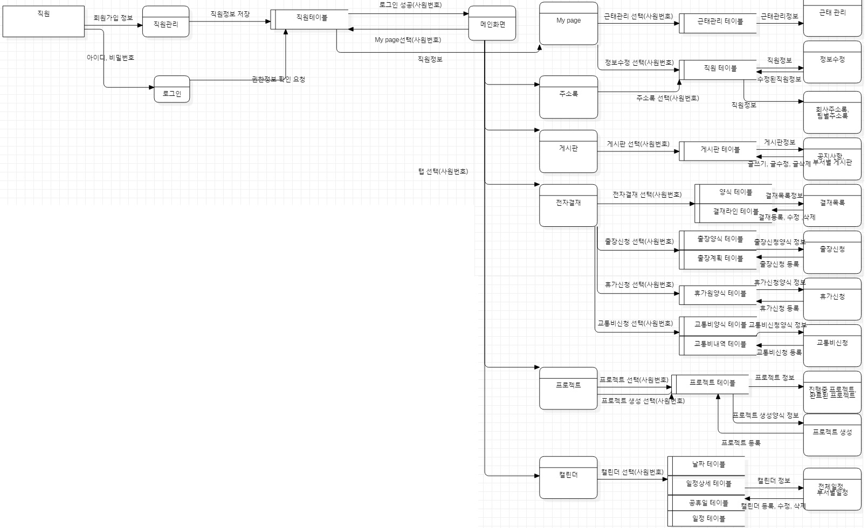
DFD(Client)

Slide 43
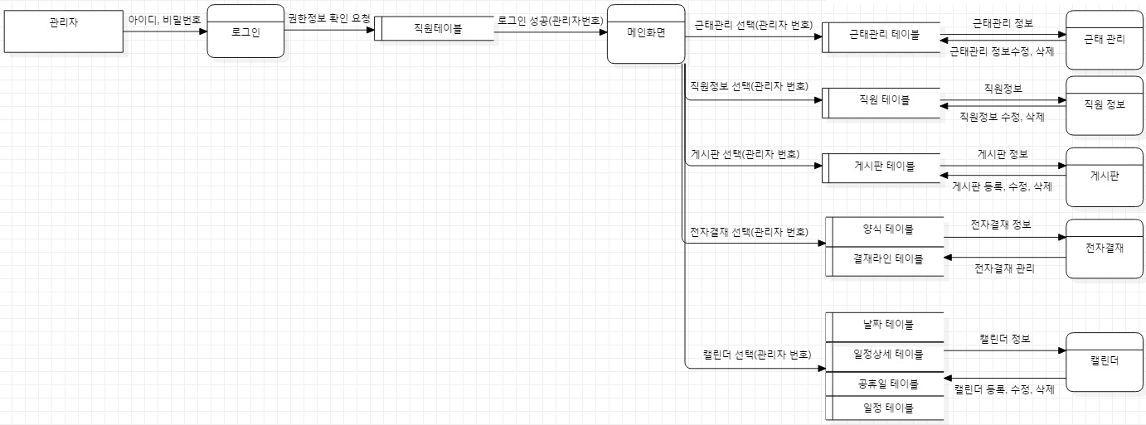
DFD(Manager)

